Slide 1
ARRAY DIMENSI 1 & 2
Pertemuan 2

Slide 2
PENGERTIAN ARRAY
Array adalah sesuatu yang berbaris atau berderet-deret
Dalam bahasa pemrograman array adalah variabel sejenis yg berderet-deret sedemikian rupa sehingga alamatnya saling bersambung/berdampingan
(Moh Sjukani)

Slide 3
MENYIAPKAN ARRAY
Menyiapkan array dilakukan dgn menyebutkan tipe, nama, dan jumlah elemen.
Misalnya :
#include<iostream.h>
Void main()
{ int A[7];
0 1 2 3 4 5 6

Slide 4
ARRAY DIMENSI 2
Array Dimensi 2 →gabungan array dimensi 1
Array Dimensi 2 sebutan untuk array yang penomoran index-nya menggunakan 2 buah angka.
Analogi yang sering dipakai seperti titik koordinat dalam diagram kartesius atau matrik baris dan kolom.

Slide 5
Menyiapkan array dimensi 2 dilakukan dgn menyebutkan tipe, nama, dan jumlah elemen dalam baris dan kolom.
Misalnya :
A[0][0]
#include<stdio.h>
Void main()
{ int A[3][5];
0 1 2 3 4
5 Kolom
0
1
2
A
3 baris
A[2][4]
A[1][2]

Slide 6
CONTOH ARRAY DIMENSI 1
#include <conio.h>
#include <iostream.h>
#include <stdio.h>
void main()
{ int a[5] = {10, 15, 20, 25, 30};
int i;
for (i=0; i<5; i++)
{
cout<<a[i]; cout<<" " ;
}
getch();
}
0 1 2 3 4
10
15
20
25
30

Slide 7
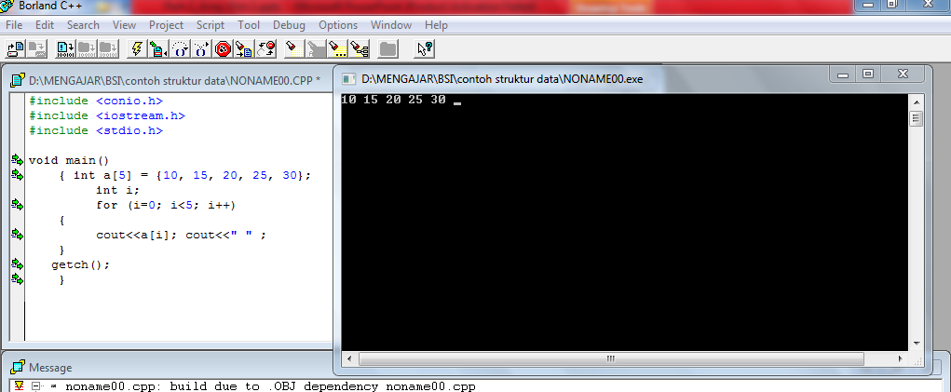
CONTOH ARRAY DIMENSI 1
#include <conio.h>
#include <iostream.h>
#include <stdio.h>
void main()
{ int a[5] = {10, 15, 20, 25, 30};
int i;
for (i=0; i<5; i++)
{
cout<<a[i]; cout<<" " ;
}
getch();
}

Slide 8
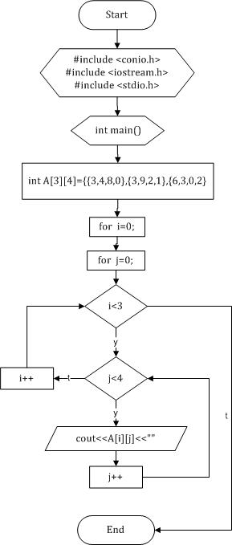
ALOKASI ARRAY DIMENSI 2
#include <iostream>
#include <conio.h>
int main()
{
int A[3][4]={{3,4,8,0},{3,9,2,1},{6,3,0,2}
};
for (int i=0;i<3;i++){
for (int j=0;j<4;j++){
cout<<A[i][j]<<" ";
}
cout << endl;
}
getch();
}
3
4
8
0
3
9
2
1
6
3
0
2

Slide 9
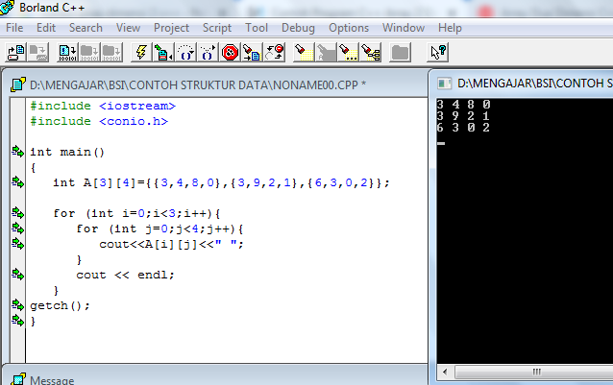
ALOKASI ARRAY DIMENSI 2
#include <iostream>
#include <conio.h>
int main()
{
int A[3][4]={{3,4,8,0},{3,9,2,1},{6,3,0,2}
};
for (int i=0;i<3;i++){
for (int j=0;j<4;j++){
cout<<A[i][j]<<" ";
}
cout << endl;
}
getch();
}

